Slide 1
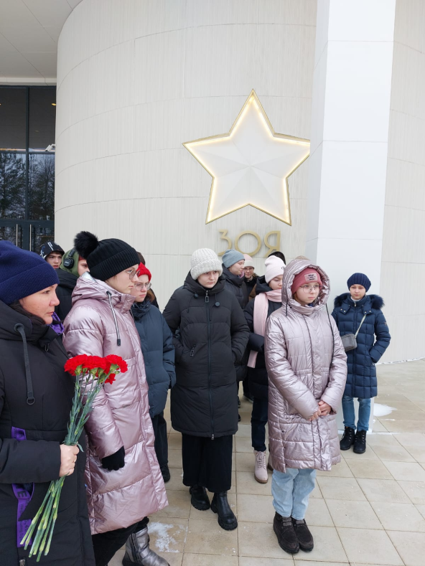
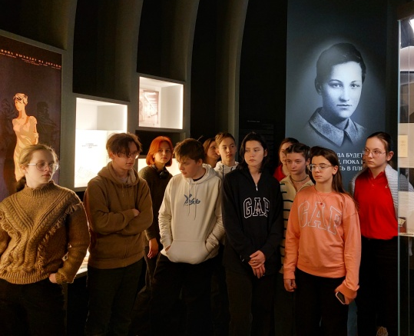
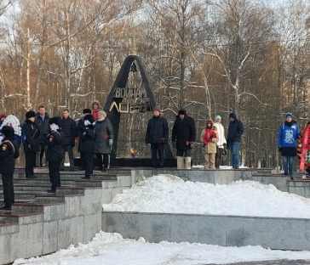
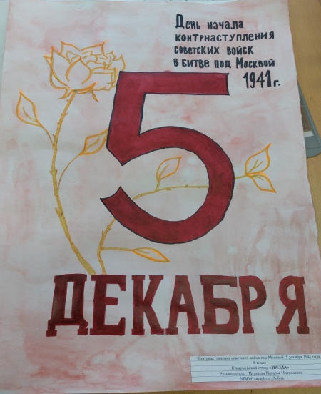
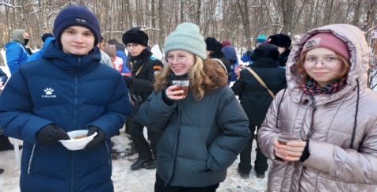
«Шустрики» (8 А класс взрослеет)
Зоя Космодемьянская
Мы около месяца назад были в Петрищево в музее Зои Космодемьянской. Это была великая девушка - комсомолка, которая во время Великой Отечественной войны выступила на защиту своей Родины. Она геройски погибла. Во время очередного её нападения на фашистов, её схватили. Её долго пытали, выводили босиком ночью на мороз, над ней издевались и смеялись. На следующее утро её повесили, но перед этим, она - израненная, истощённая, измученная и почти неспособная двигаться, встала и с поднятой головой гордо пошла к виселице со словами: «Нас миллионы! Всех не перевешаете! Не бойтесь, товарищи! Бейте фашистов! Мне не страшно! Это счастье - умереть за свой народ!»
В музее нам рассказали о детстве, жизни Зои, как она училась, про её желание помогать и защищать Родину. Мы как будто побывали в том далёком времени, увидели то, что видела Зоя: класс со старинными партами, старые учебники и тетради с идеальным детским почерком, перьевые ручки с чернильницами, портрет «вождя народа» на стене; всем телом прочувствовали ужас от пронизывающих звуков сирены и бомбёжек.
Нам очень понравилось в этом музее. Я советую всем туда попасть, так как там очень интересно и захватывающе передана атмосфера того времени и жизни того поколения в нелёгкое предвоенное и военное время.
Мария Артамонова
День Воинской Славы
Ежегодно 5 декабря отмечается День воинской славы России —
День начала контрнаступления советских войск против немецко-
фашистских войск в битве под Москвой. Этот день – ещё один повод
вспомнить героев той войны. В рядах ВооруженныхСилах Российской
Федерации проводятся торжественные мероприятия по увековечению памяти воинов, отличившихся в сражениях за столицу страны - Москву. Наш отряд "Звезда" поучаствовал в конкурсе плакатов в честь данного события,
таким образом показав неравнодушие к павшим героям.
Софья Губанова

Slide 2
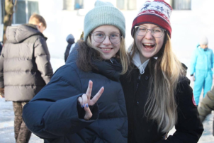
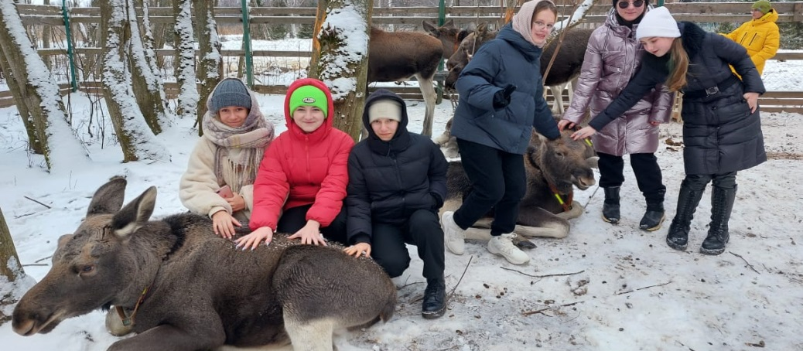
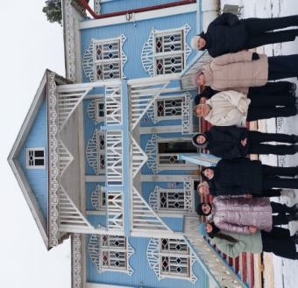
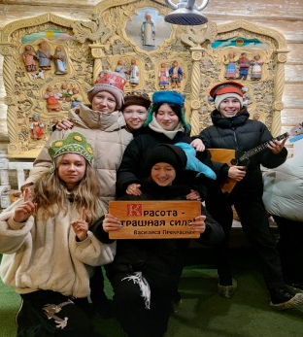
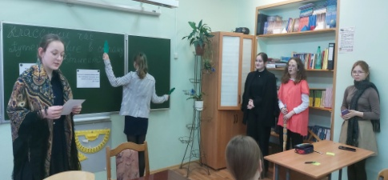
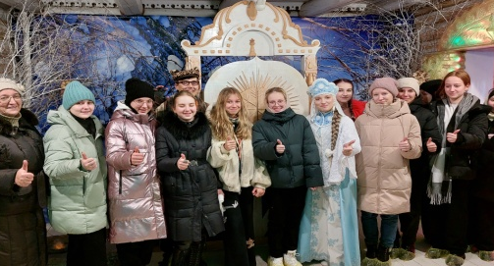
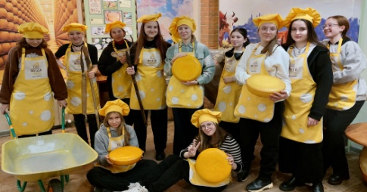
Ура, каникулы!
Этой зимой мне выпала возможность встретить Новый год не так как всегда. Я поехала в лагерь английского языка Ukcamp. Каждый день я практиковала свой разговорный английский и обогащала себя новыми знаниями. Кроме этого мне посчастливилось попробовать много всего нового. Например я впервые каталась на хасках, изучала такой вид танца, как контемп и пила глинтвейн. Новогоднюю ночь мы провели просто незабываемо. Пили детское шампанское, танцевали под живую музыку и слушала речь президента, в ожидании боя курантов. Была дискотека, где мы танцевали аж до самого утра. Повеселилась я на славу, а потому вообще не готова к учёбе. Пришлось взяться за голову и с новыми силами продолжать обучение в восьмом классе.
Виктория Брагина
Поездка в Кострому
Ноябрьские каникулы для 8А класса в этом учебном году ознаменовались экскурсионной поездкой в старинный город Кострома. Она встретила нас своими старинными узкими улочками и обветшавшими от времени домами. Кострома является родиной Снегурочки. Именно здесь, в усадьбе Щелыково костромской драматург Александр Островский подарил новую жизнь легенде о славянской богине, воплотив ее в образе снежной красавицы Снегурочки.
Но больше всего в Костроме мне понравилась, конечно же, лосиная ферма! Уникальность этой фермы в том, что в настоящее время она является единственным в России стабильным производителем целебного лосиного молока, используемого для лечения людей.
Впечатления от этой поездки отложатся в памяти надолго. Я побывала в одном из самых старинных и красивейших городов России! Попробовала сыр в «Музее сыра», купила салфетки в «Музее льна и бересты», поела блинов, испеченных на костре, полюбовалась северной природой! Мой рассказ заставил меня пережить все те яркие эмоции, которые я испытала в этом чудесном городе!
София Мозгунова
Игра - путешествие в страну
«этикета» в 8а классе
Главный выпускающий
редактор : Денисова Алена
Корреспонденты: Мария Артамонова, София
Мозгунова, Виктория Брагина, Софья Губанова.
Фото: Пуршевой Н.Н.

